Slide 1
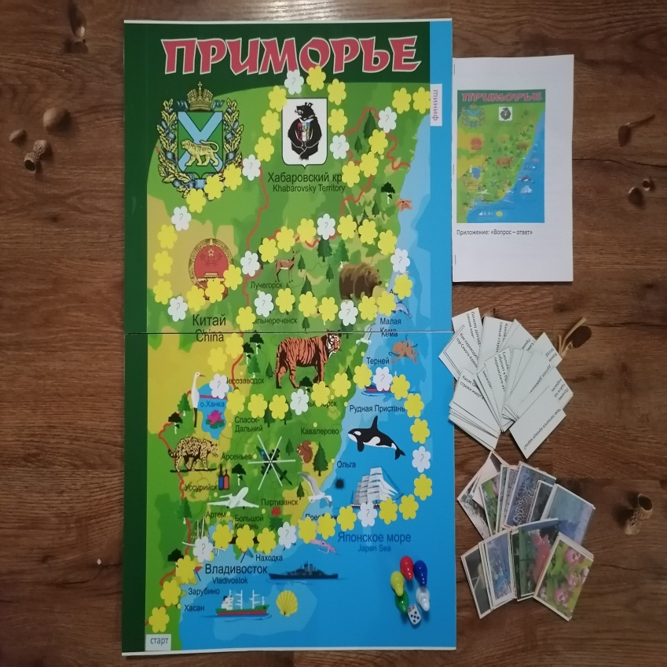
д/и ходилка «Знатоки Приморского края»
2024 г.

Slide 2

Оборудование:
Игровое поле
Кубик
Фишки
Карточки с вопросами
Карточки с картинками
Методическое сопровождение для педагога «Приложение: «Вопрос-ответ»

Slide 3
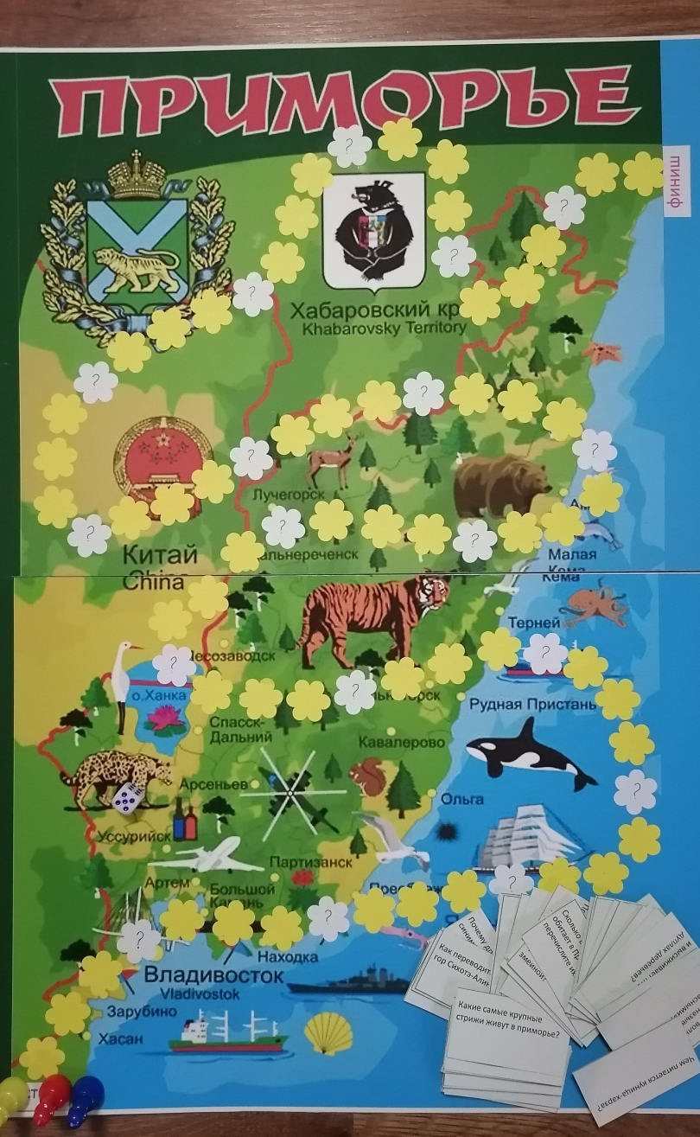
1 вариант:
В игру могут играть 2 и более игроков. Для игры нужны: кубик и каждому игроку по фишке. Фишки выставляются на старт. Дети по очереди бросают кубик и начинают движение каждый своей фишкой, каждый раз отсчитывает столько кружков, сколько их будет указано на кубике. Если игрок попал на белый кружок со знаком вопроса, то он должен вытянуть карточку с вопросом и ответить на данный вопрос. Если игрок затрудняется с ответом, то он пропускает ход. Выигрывает игрок, первым добравшимся до финиша.

Slide 4
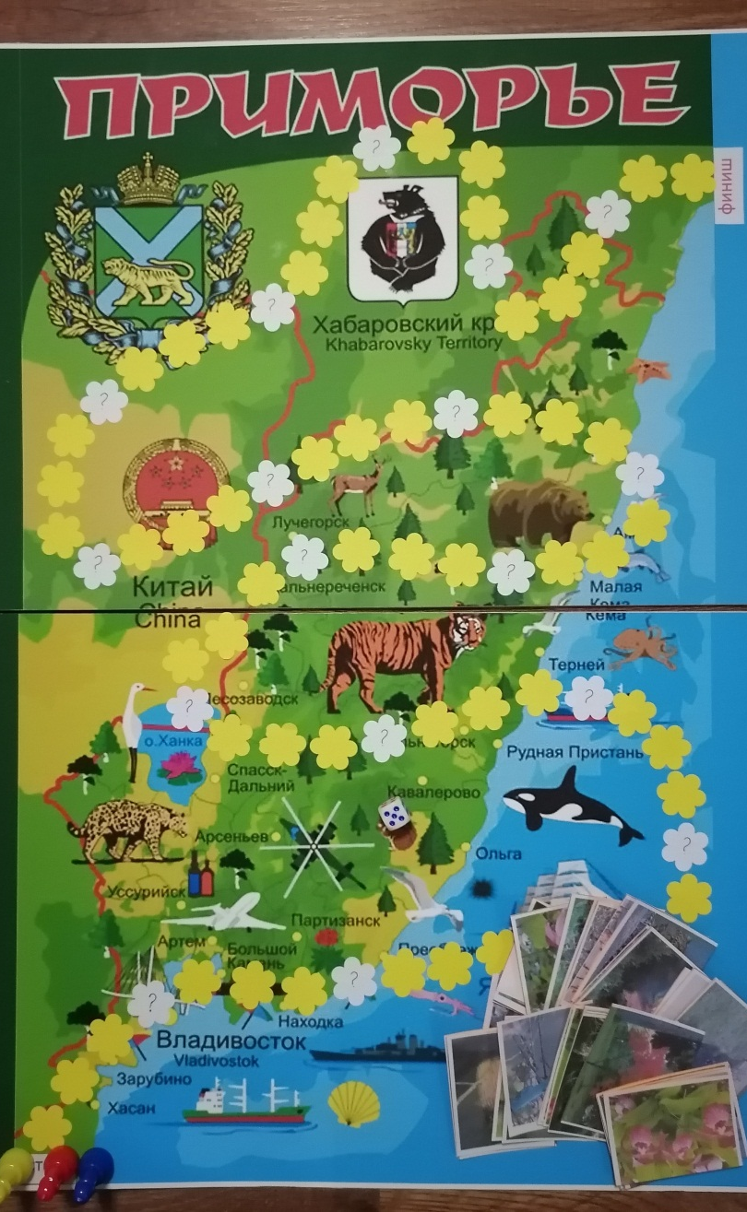
2 вариант:
Когда дети освоят игру, можно им предложить заменить карточки с вопросами на карточки с картинками. Игрок, попавший на белый кружок со знаком вопроса вытягивает карточку с картинкой, не показывая изображение другим игрокам. По этой карточке ребенок должен составить самостоятельно вопрос для игроков, не называя, что изображено на карточке. Игрок, давший правильный ответ, забирает карточку себе. Выигрывают игроки, первый добравшийся до финиша и собравший больше всех карточек.

Slide 5
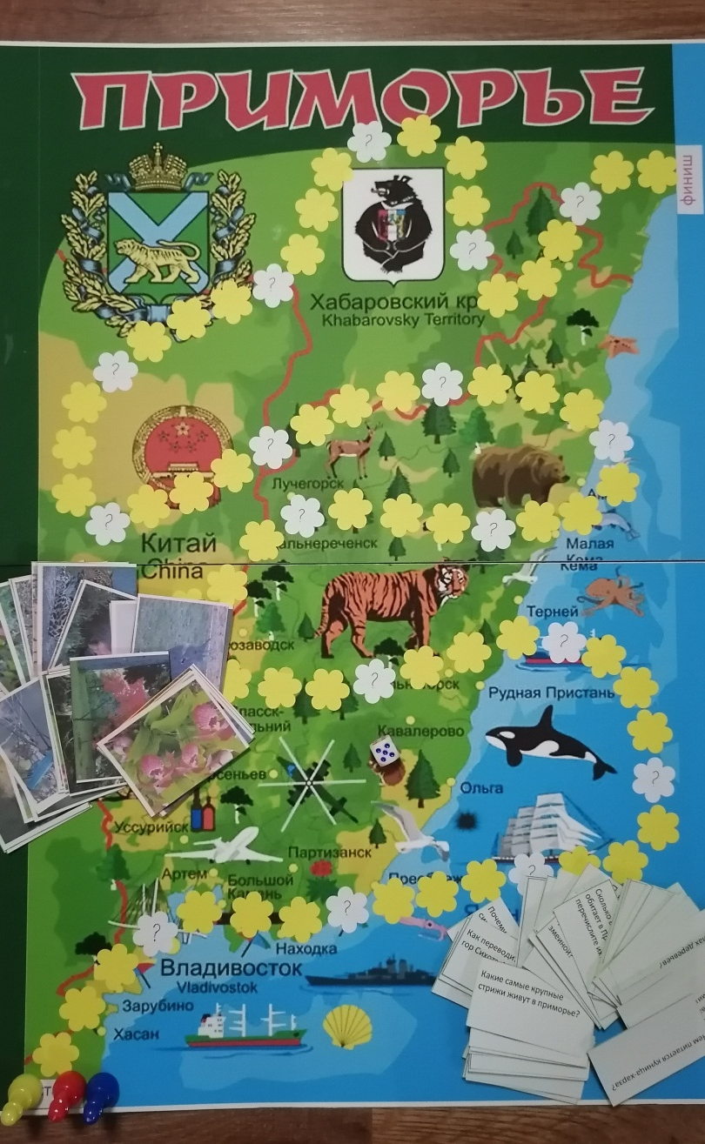
3 вариант:
Также можно усложнить игру. Для этого используются оба варианта карточек. Игрок, на желтом кружке отвечает на вопрос по карточке с вопросом, а игрок на белом кружке задает вопрос по карточке с картинкой. Также можно будет выделить двух победителей.
Так же можно будет добавлять свои карточки с вопросами и карточки с картинками.

Slide 6
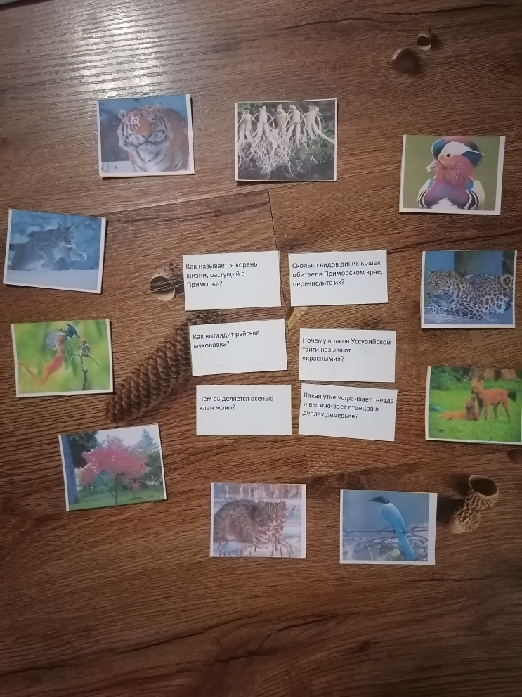
Индивидуальная работа
Данные карточки так же можно использовать для индивидуальной работы с ребенком. Вы можете отобрать некоторые карточки с вопросами и подобрать карточки с картинками. Ребенок сначала выбирает карточку с вопросом, педагог зачитывает вопрос ребенку. Ребенок выбирает из предложенных карточек с картинками правильный ответ.

